Slide 1

第15课
一 维 世 界

Slide 2



1
学习目标
2
项目讨论
3
逻辑编程
4
巩固与扩展

Slide 3
制作一个思维世界过关游戏，移动角色1使角色1碰到绿色则过关，如果碰到角色2红色则回位，角色2每关出现速度不同并且当增加到第三关时会每一关克隆一个自己。
1
2
巩固“碰到？颜色”、“设置xy坐标” 、“如果那么” “重复执行？次”等脚本
3
学习“广播过关”、“克隆” 、“当作为克隆使启动” 、“换成？造型” 、“在 ？和 ？之间随机” 等新脚本
4
综合应用所学脚本完成编程项目并扩展

Slide 4

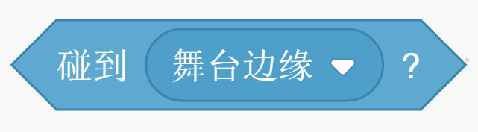
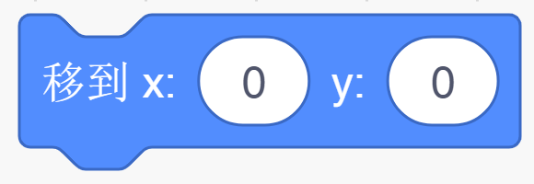
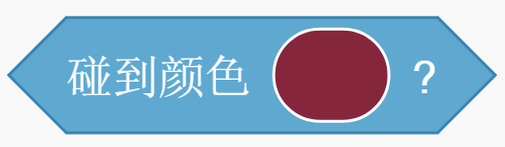
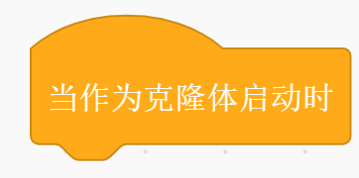
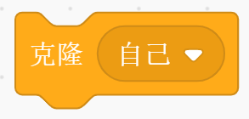
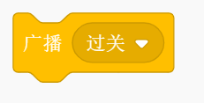

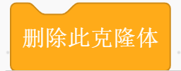
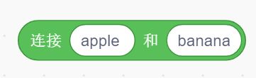
巩固脚本:
新脚本:

Slide 5

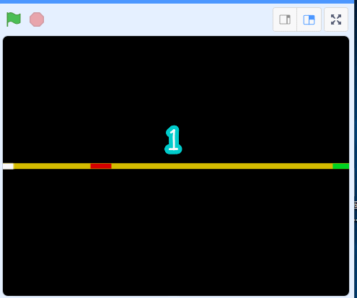




1.本节课用到的角色
角色1
角色2
角色3
角色4
数字1-9
2.本节课用到的背景
《一维世界》
自己绘制

Slide 6
1.一共有几个角色，分别是什么？
白色操作移动，红色自动移动，蓝色过关
2.白色能碰到红色和绿色么？
白色碰到绿色可以进行下一关，碰到红色会回到左侧起点，重新开始
3.需要几种数字角色？
做9关哦，所以需要9个数字
《一维世界》
4.能不能实现红色移动速度的不同呢？
设置变量实现不同速度

Slide 7
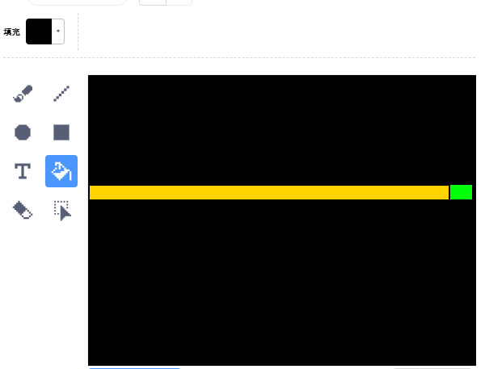
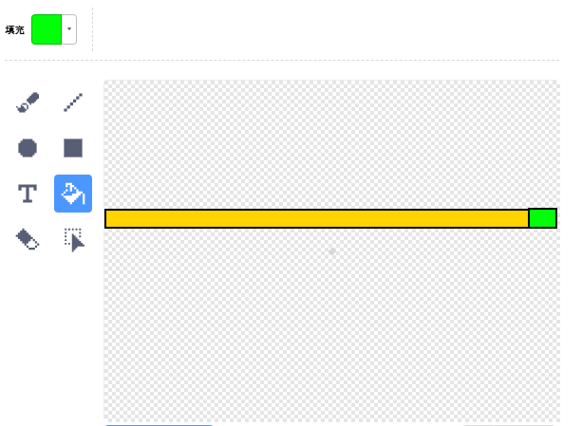
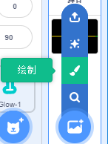
1.制作背景图片
1.制作背景图片
绘制背景
找到矩形（长方形）工具并填充颜色
填充其他区域颜色

Slide 8
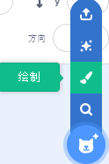
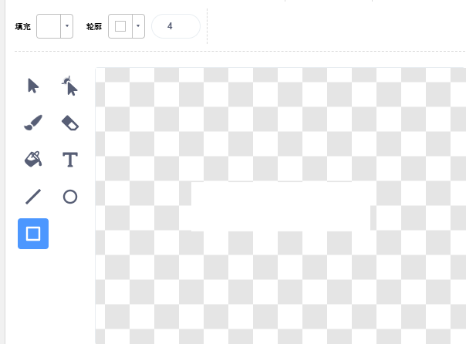
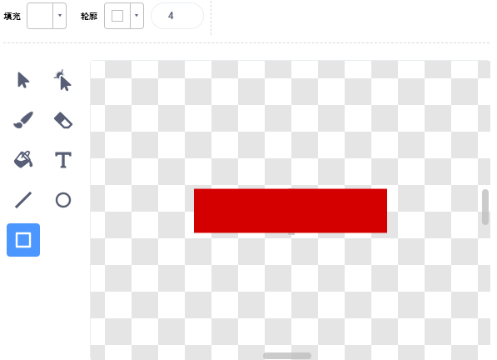
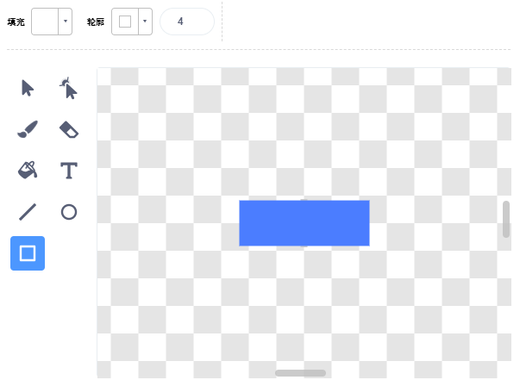
2.制作角色
1.制作角色
找到矩形（长方形）工具

Slide 9

3.上传角色
1.上传角色
上传准备好的角色

Slide 10
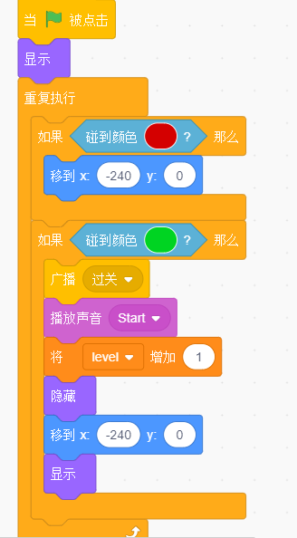
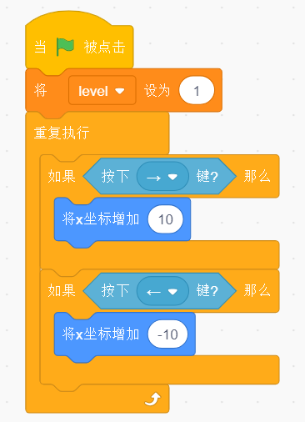
4.白色角色一的程序
1.编写角色1的程序
设置成如果碰到红色，那么回原位
建立数字变量level
如果碰到绿色，广播过关，其它角色会接收这个消息
左右控制白色角色1移动
过关后，回到最左侧，并且变量level增加1，用level来控制红块障碍物的速度

Slide 11
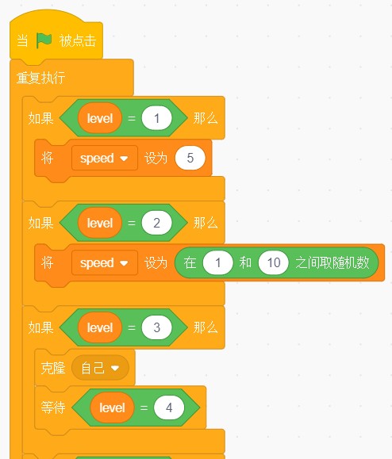
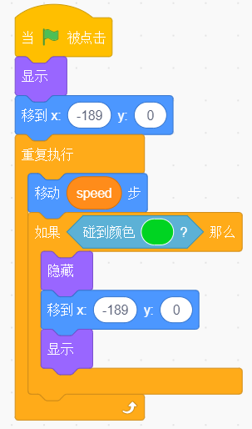
5.给红色角色2编程
1.角色2程序
调整角色2 每关的速度，当到第三关及以上是每一关克隆一个自己
建立变量speed，代表角色2的移动速度
碰到最后边的绿色，会回到最左边

Slide 12
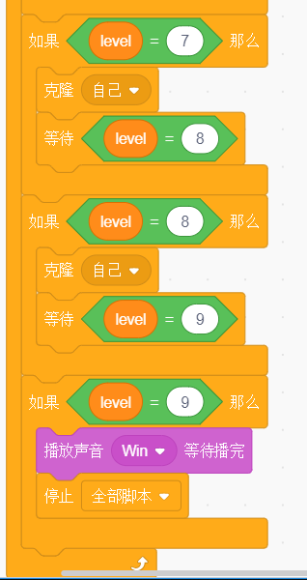
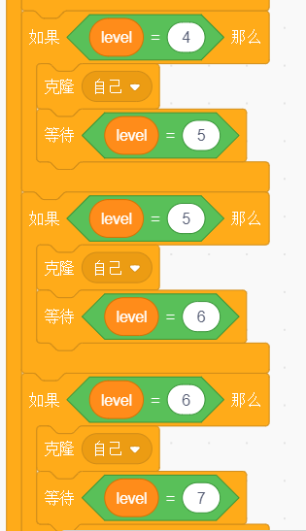
5.给红色角色2编程
1.角色2程序
玩到第7关的同学已经是非常厉害了
当关数等于9时，播放通关音乐，并结束游戏

Slide 13
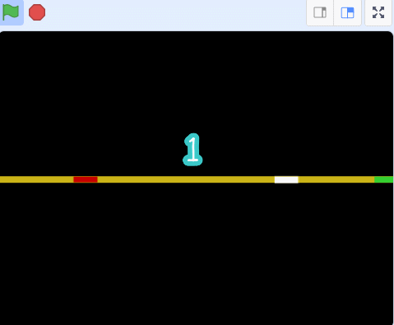
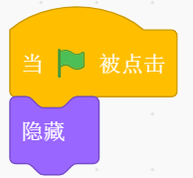
6.给蓝色角色3编程
1.过关特效-上部
分析特效：
可以看到这个特效会变化出许多小方块，然后按顺序移动到最左边，咱们第一个想到的就是克隆

Slide 14
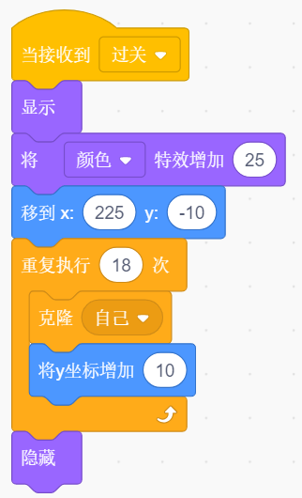
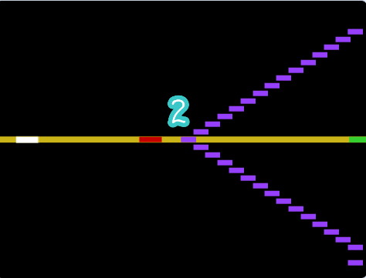
6.给蓝色色角色3编程
1.过关特效-上部
可以观测到黄线上面共有18个小方块，并且颜色每次都会变化
根据他们间距的大小，推算出他们的间距大概是10左右，所以重复执行克隆18次，每一个克隆的间距都是10

Slide 15
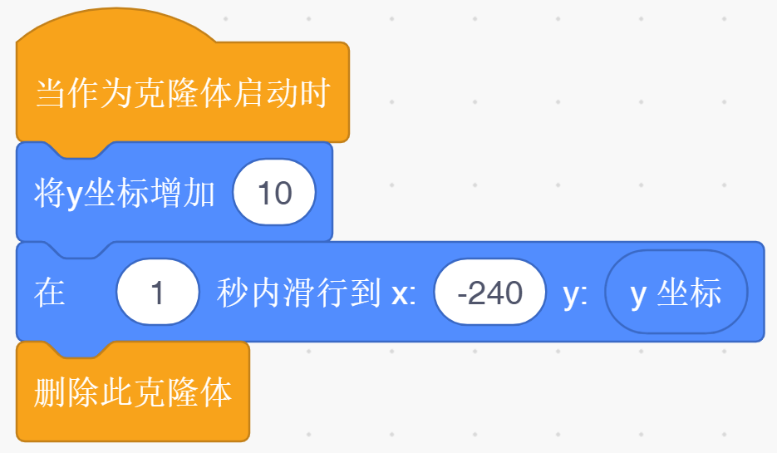
6.给蓝色角色3编程
1.过关特效-上部
当接收到克隆时，克隆出来的小块儿依次移动到最左边，就会呈现出这样的效果了

Slide 16
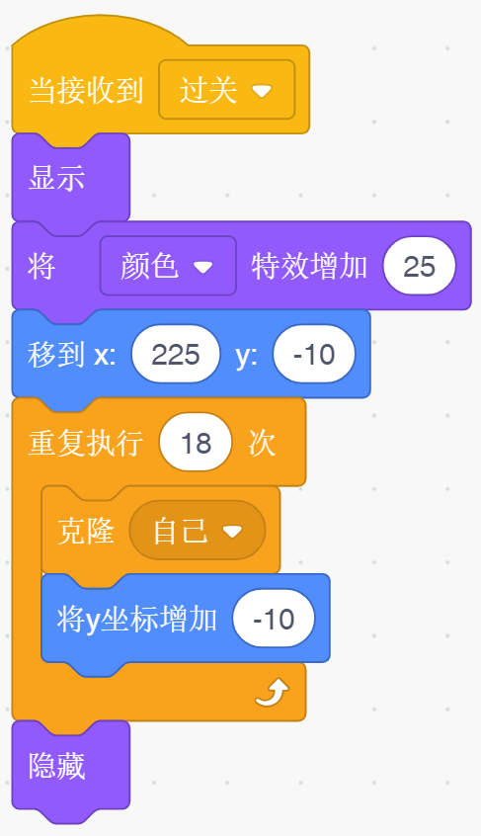
7.给蓝色角色4编程
1.过关特效-下部
程序与角色3相同，咱们可以复制，只需要改变Y坐标的值就可以了

Slide 17
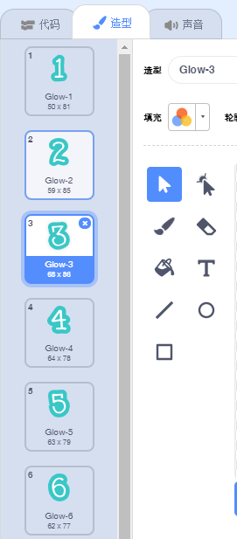
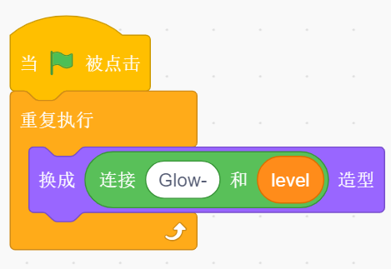
8.数字的程序
1.数字变化
因为角色的造型名称依次的设置，可以让我们编写这样的程序

Slide 18
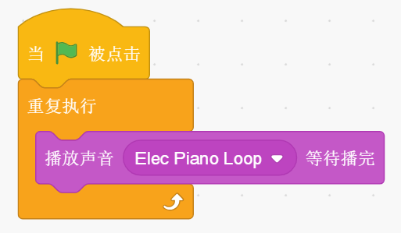
9. 挑选背景音乐
1.挑选有趣的背景音乐

Slide 19
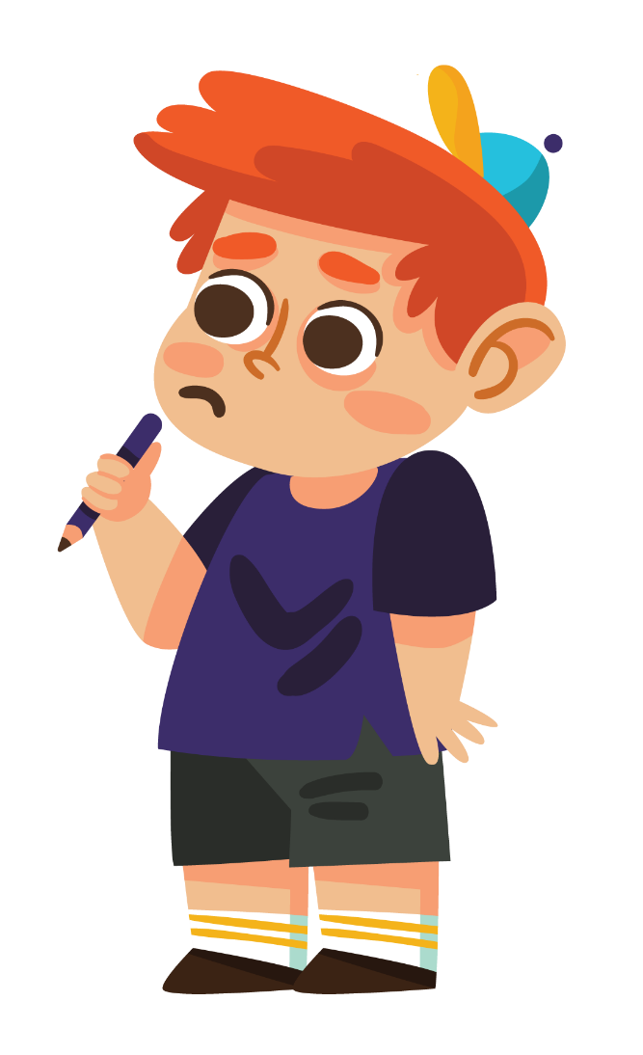
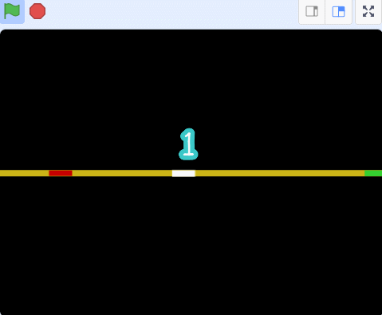
Q1：角色3与角色4程序一样会怎样？
Q＆A
A1：方向一样，都是从同一位置出来。

Slide 20
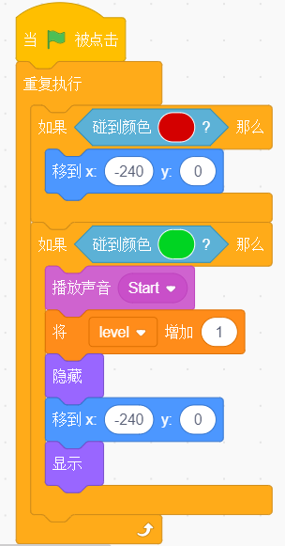
Q2：明明检查了半天，发现自己的程序没有问题，为什么过关时不显示，你发现错误了么？
A2：循环里没有过关命令
Q＆A

Slide 21

(1)
切换造型的巧妙应用，这里咱们需要注意，一定要把造型名称改正确哦
知识点巩固

Slide 22

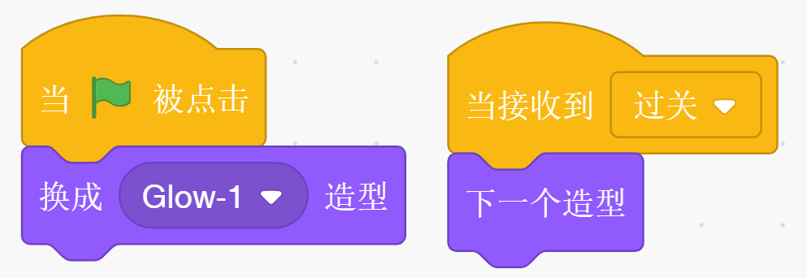
明明给数字关卡琢磨了一个新的程序，大家看看是不是正确呢？（ ）
A
正确
B
错误
源码测试

Slide 23
答案：
A
解析：
这个程序完全正确哦，明明真是太聪明了，还简化了程序
源码测试

Slide 24
1、完善游戏。
2、试着继续创作后面的关卡。

